Slide 1
ТУРКМЕНСКАЯ
АССОЦИАЦИЯ
МЕЖДУНАРОДНЫХ
АВТОМОБИЛЬНЫХ
ПЕРЕВОЗЧИКОВ
14.04.2021

Slide 2
Статистика выдачи книжек МДП в период Январь-Апрель 2020 года
ТУРКМЕНСКАЯ АССОЦИАЦИЯ МЕЖДУНАРОДНЫХ АВТОМОБИЛЬНЫХ ПЕРЕВОЗЧИКОВ

Slide 3
Статистика выдачи книжек МДП в период Январь-Март 2021 года
ТУРКМЕНСКАЯ АССОЦИАЦИЯ МЕЖДУНАРОДНЫХ АВТОМОБИЛЬНЫХ ПЕРЕВОЗЧИКОВ

Slide 4
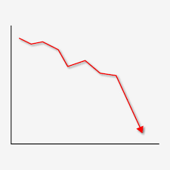
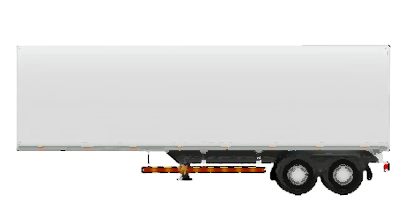
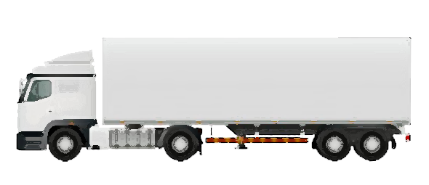
Проблемы, с которыми столкнулись национальные перевозчики
В марте 2020 года в Туркменистане было издано временное положение, согласно которому был введён режим бесконтактной перецепки на границе грузовой части АТС на другие тягачи – при экспорте на иностранные, а при импорте на туркменские.
Это привело к снижению объёмов международных грузоперевозок на 17% в 2020 году по сравнению с 2019 годом и уменьшению использования книжек МДП.
ТУРКМЕНСКАЯ АССОЦИАЦИЯ МЕЖДУНАРОДНЫХ АВТОМОБИЛЬНЫХ ПЕРЕВОЗЧИКОВ
В результате ограничений введенных на пограничных пунктах пропуска в связи с пандемией в различных частях мира, транспортные расходы выросли на 7-10%

Slide 5
eTIR – внедрение системы в Туркменистане
THADA и IRU тесно сотрудничает с Государственной таможенной службой Туркменистана по вопросам цифровизации, в частности интеграции eTIR в национальную систему ASYCUDA, применения TIR-EPD и других цифровых услуг.
В рамках использовании программы TIR-EPD было изучено внесение необходимых данных в онлайн-портал с использованием Internet соединений.
Ведется работа над расширением модулей ASYCUDA – подключение TIR-EPD.
ТУРКМЕНСКАЯ АССОЦИАЦИЯ МЕЖДУНАРОДНЫХ АВТОМОБИЛЬНЫХ ПЕРЕВОЗЧИКОВ

Slide 6
Спасибо
за внимание
14.04.2021

